Slide 1
О работе волонтеров на территории Чувашской Республики в период ограничительных мер, связанных с распространением новой коронавирусной инфекции
10 апреля 2020 г.
Яковлев Сергей Петрович,
министр образования и молодежной политики
Чувашской Республики

Slide 2
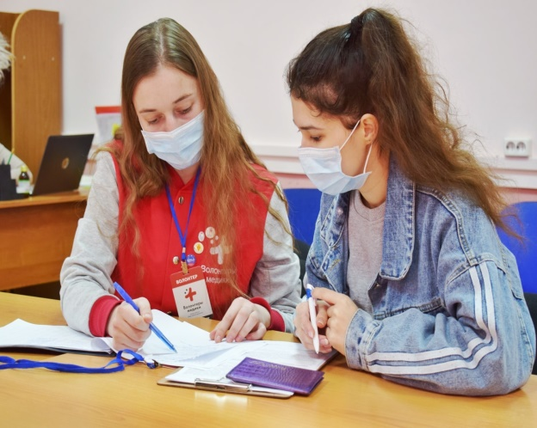
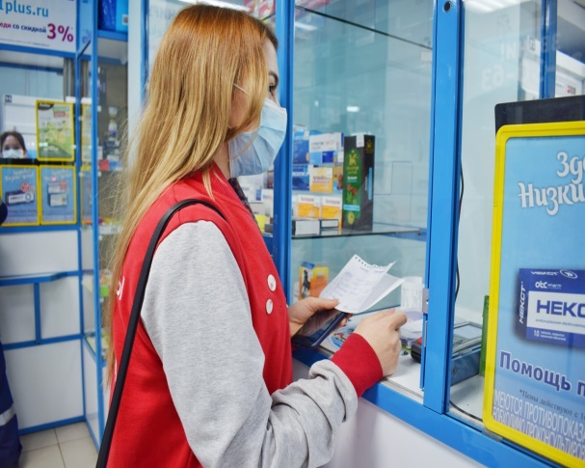
Региональный штаб волонтеров «Мывместе»
182 300 4-15 85
ВОЛОНТЕРА РЕЗЕРВ ЗЯВОК ОТРАБОТАНО в день ЗАЯВОК
«ГОРЯЧАЯ ЛИНИЯ» - 8-800-200-34-11
ПОРТАЛ - hhtps://мывместе2020.рф
РЕЖИМ РАБОТЫ – 8.00 -18.30

Slide 3
Волонтерский штаб по оказанию помощи населению в экстренной ситуации г. Чебоксары
«
«ГОРЯЧАЯ ЛИНИЯ» - 23-32-23
РЕЖИМ РАБОТЫ – 9.00 -19.00
112 110 3-7 42
ВОЛОНТЕРОВ РЕЗЕРВ ЗЯВОК В ДЕНЬ ОТРАБОТАНО
ЗАЯВОК

Slide 4
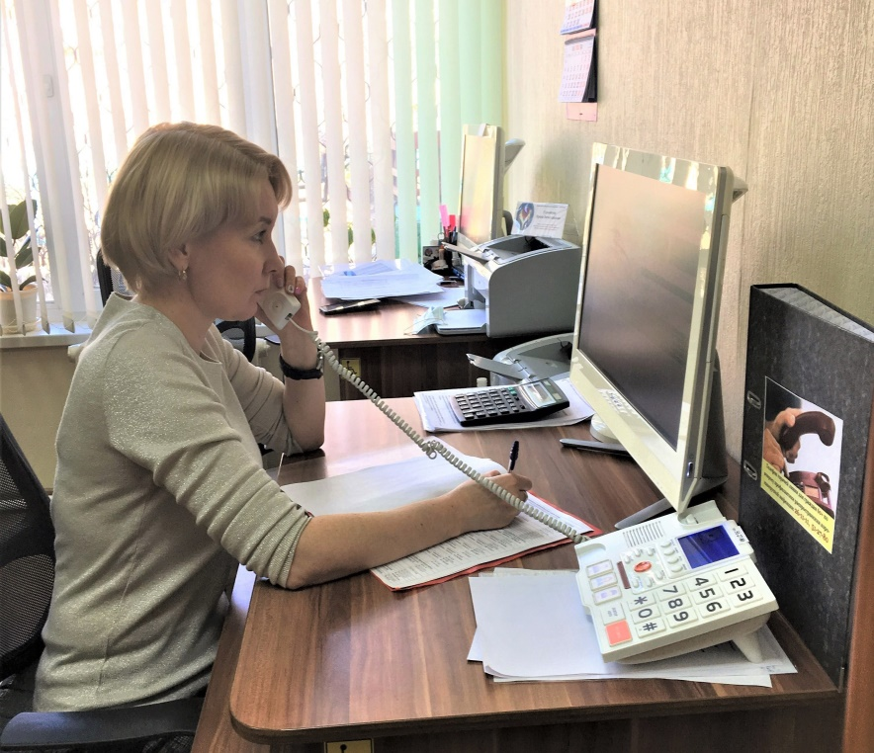
Комплексный центр социального обслуживания населения г. Чебоксары
«ГОРЯЧАЯ ЛИНИЯ» - 51-27-80 (для людей старше 60 лет)
РЕЖИМ РАБОТЫ – 8.00 -18.00
1208 4-47 170
ВОЛОНТЕРОВ/соц.работников ЗЯВОК В ДЕНЬ ОТРАБОТАНО
ЗАЯВОК

Slide 5
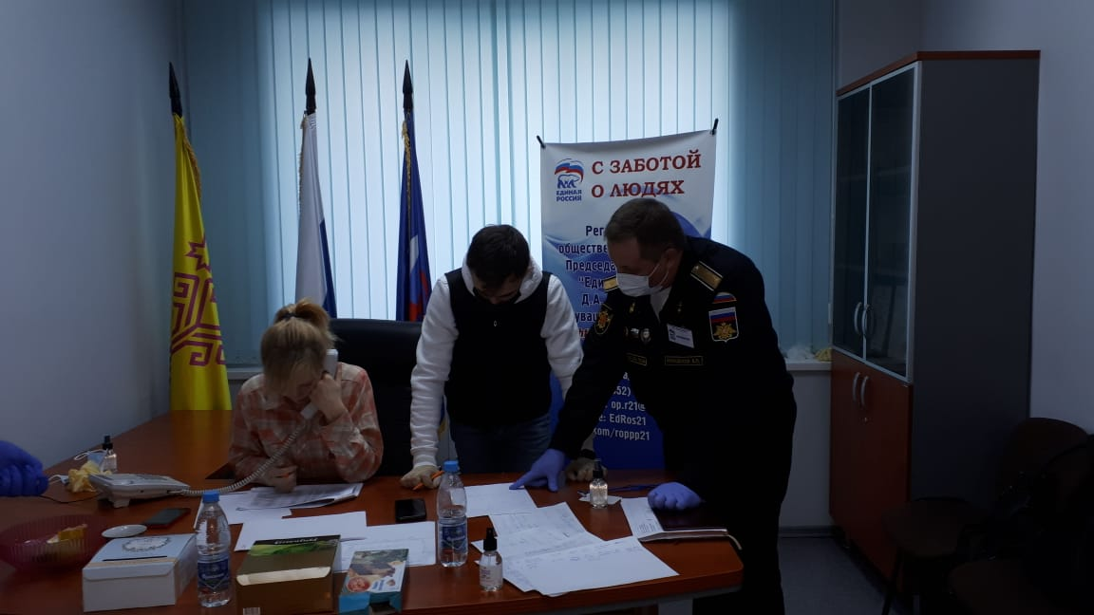
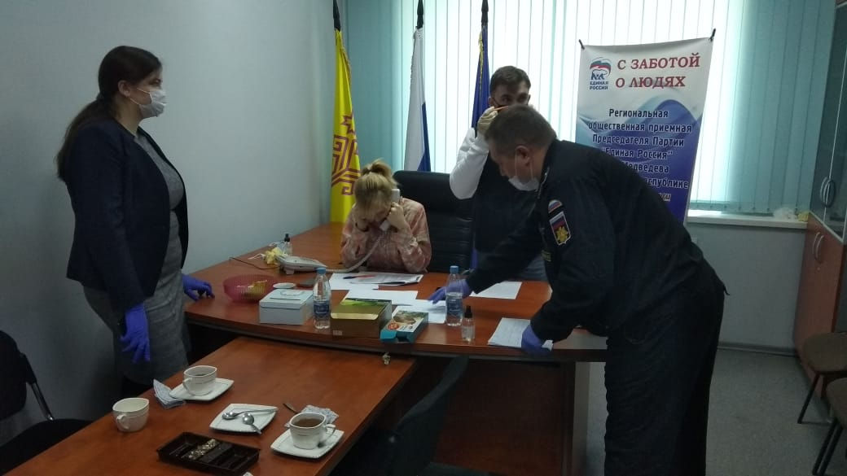
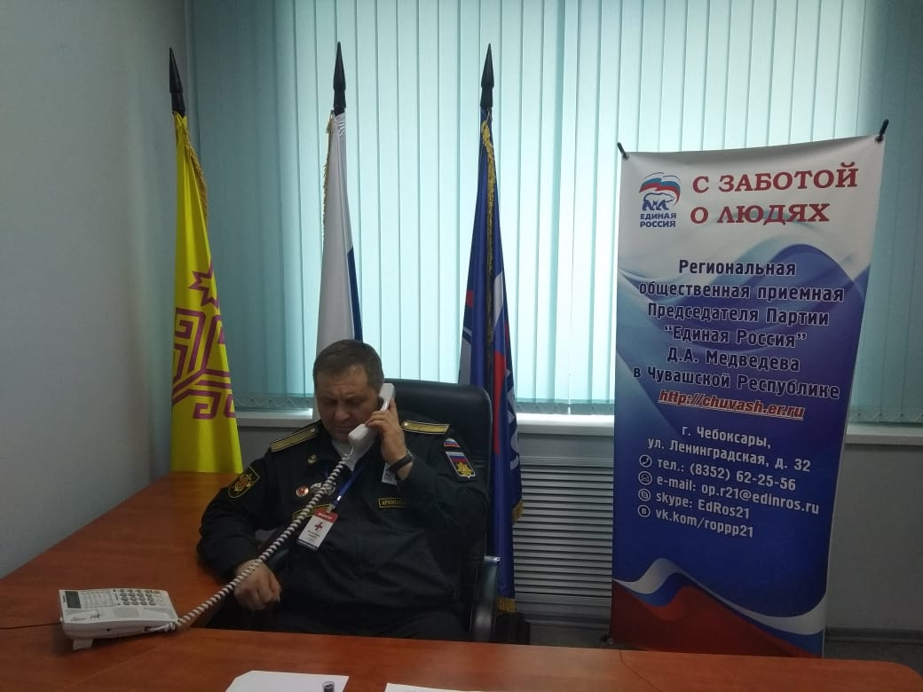
Волонтерский Центр «Единая Россия»
61 133 1-19 95
ВОЛОНТЕР РЕЗЕРВ ЗЯВОК ОТРАБОТАНО в день ЗАЯВОК
«ГОРЯЧАЯ ЛИНИЯ» - 62-25-56
ПОРТАЛ - https://covid-cov.cap.ru/list
РЕЖИМ РАБОТЫ – 8.00 -20.00

Slide 6
НЕОБХОДИМО!
обеспечение волонтеров средствами индивидуальной защиты
направление реестра адресов граждан, находящихся на карантине, для недопущения контакта с ними волонтеров
обеспечение проезда волонтеров

Slide 7
О работе волонтеров на территории Чувашской Республики в период ограничительных мер, связанных с распространением новой коронавирусной инфекции
10 апреля 2020 г.
Яковлев Сергей Петрович,
министр образования и молодежной политики
Чувашской Республики

